Slide 1
rad sa tabulatorima
1. razred
Informatika
Marin Kovač, mag.inf

Slide 2
Tabulatori (str. 71)
običan tabulatur – UVIJEK se premješta u desno za 1,25 cm

Slide 3
VJEŽBA:
vježba sa nastavnikom – Vježba 1
dokument spremite u svoju mapu pod imenom „tabulatori1.docx” i zatvorite program

Slide 4
Tabulatori (str. 71)
lijevi tabulator
tabulator centriranja
desni tabulator
decimalni tabulator
tabulator trake

Slide 5
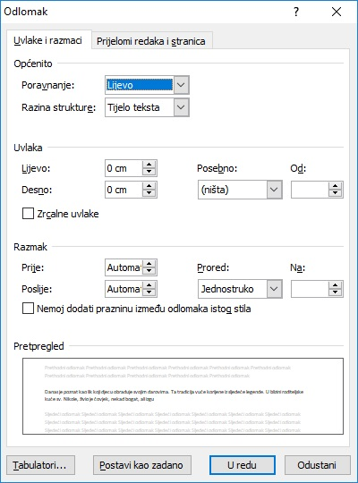
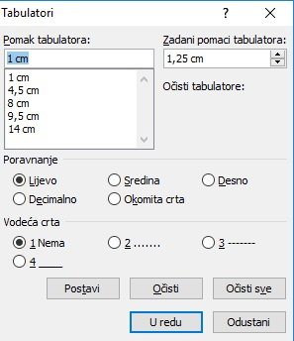
Tabulatori (str. 71)

Slide 6
VJEŽBA:
vježba sa nastavnikom – Vježba 2
dokument spremite u svoju mapu pod imenom „tabulatori2.docx” i zatvorite program

Slide 7
VJEŽBA:
vježba sa nastavnikom – Vježba 3
dokument spremite u svoju mapu pod imenom „tabulatori3.docx” i zatvorite program

Slide 8
VJEŽBA:
samostalna vježba – Vježba 4
dokument spremite u svoju mapu pod imenom „tabulatori4.docx” i zatvorite program

Slide 9
Pitanja ?

